Slide 1

Integración de la web de la Consejería de Hacienda y Administración Pública en el Portal de la Junta de Andalucía
Junio 2014

Slide 2
Fases de la integración
FASE 1
FASE 2
DESARROLLO
CONTENIDOS
APLICACIONES
Desarrollo principal de infraestructura
(sin Actualidad y Sobre la Consejería)
Desarrollo sobre la infraestructura:
- Actualidad y Sobre la Consejería
- Datos básicos (Composición)
- Buscador de normativa por rango
- Creación y grabación de textos de Política Digital
- Páginas intermedias de áreas de actividad
- Grabación y actualización de textos de Política financiera
- Categorización de contenidos estructurados
- Migración automática de páginas.
- Revisión y reestructuración de textos web de CHAP y Guías de fiscalización tras la migración
- Descripción/Grabación de contenidos estructurados
BANHAP: Lista de suscripción
CEIS: Formulario de contacto
Aplicación de consulta Tribunal Recursos Administrativos
Normativa de la Administración Pública
Calendario de días inhábiles

Slide 3
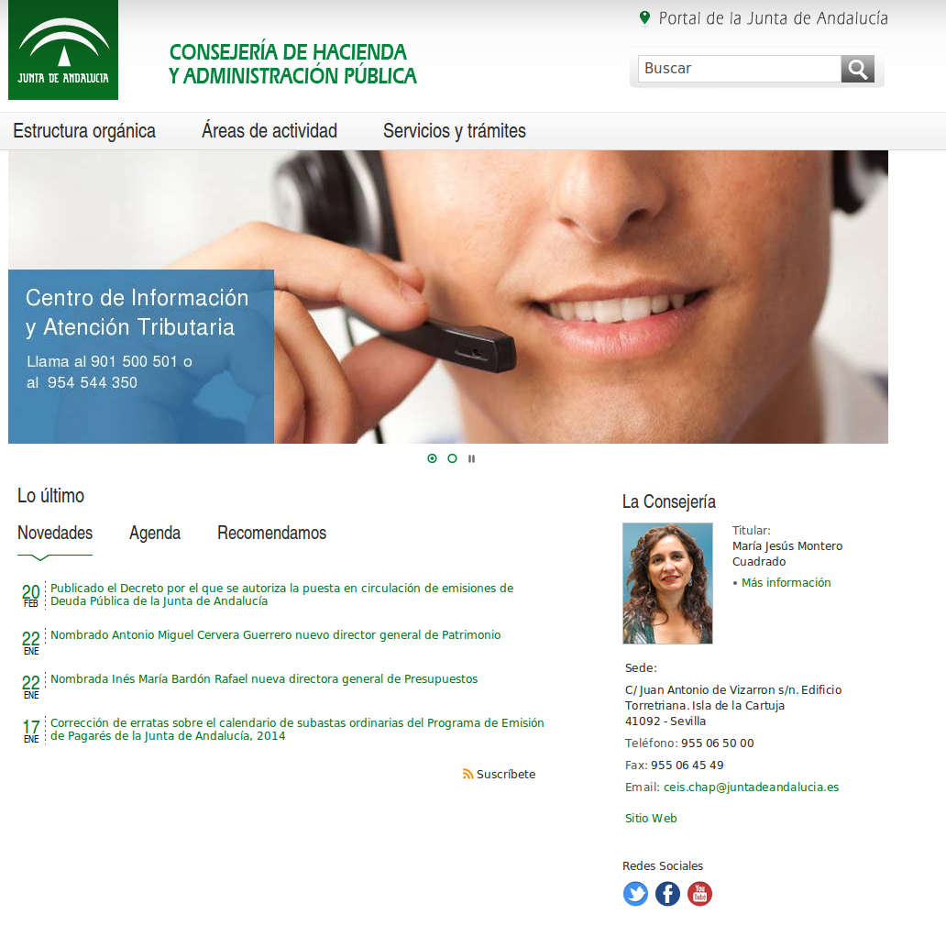
FASE 1
- Desarrollo de infraestructura
- Exceptuando Actualidad
y Sobre la Consejería
- Áreas de actividad.
- Integración ligera de contenidos
Web CHAP
- Migración y desarrollo de
contenidos DGPD y Política
financiera
- Categorización contenidos
estructurados

Slide 4
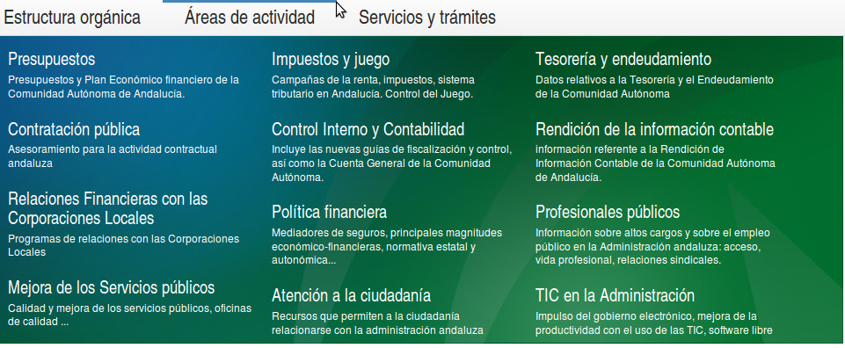
Áreas de actividad
Web de CHAP:
Integración ligera
DG Política Digital
Integración completa
Política financiera (En CEICE)
Notes:
Política financiera: 8 páginas. Actualizado en portal actual de CHAP:

Slide 5
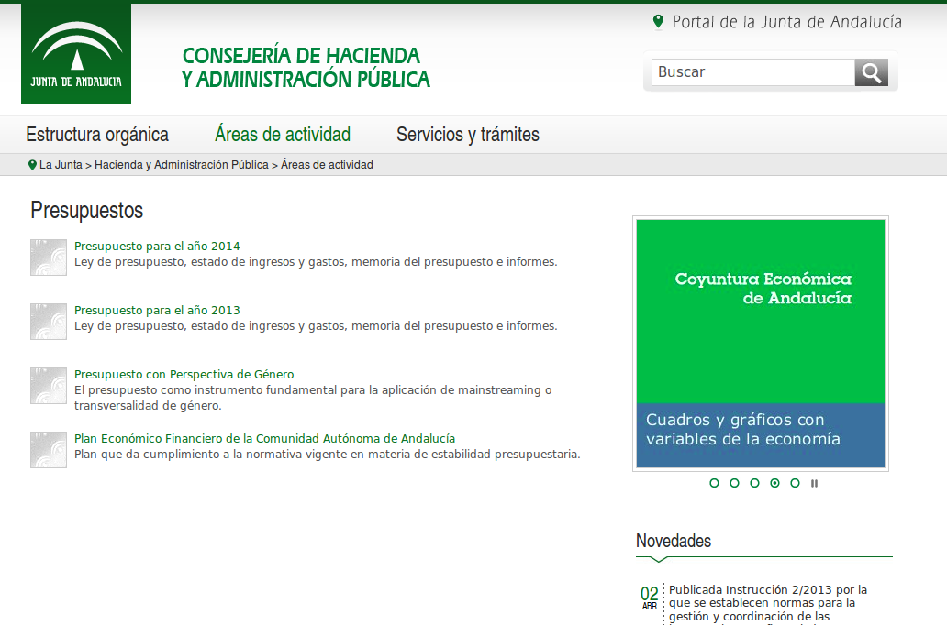
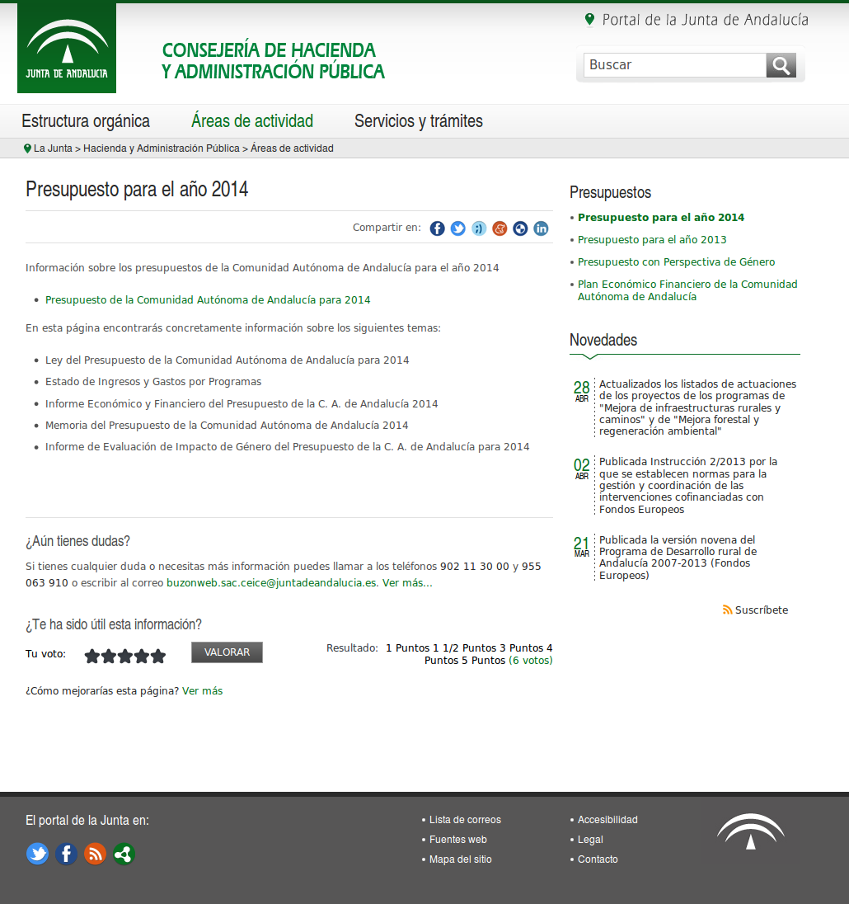
Áreas de actividad
Integración ligera
Páginas intermedias con
enlace a web de CHAP

Slide 6
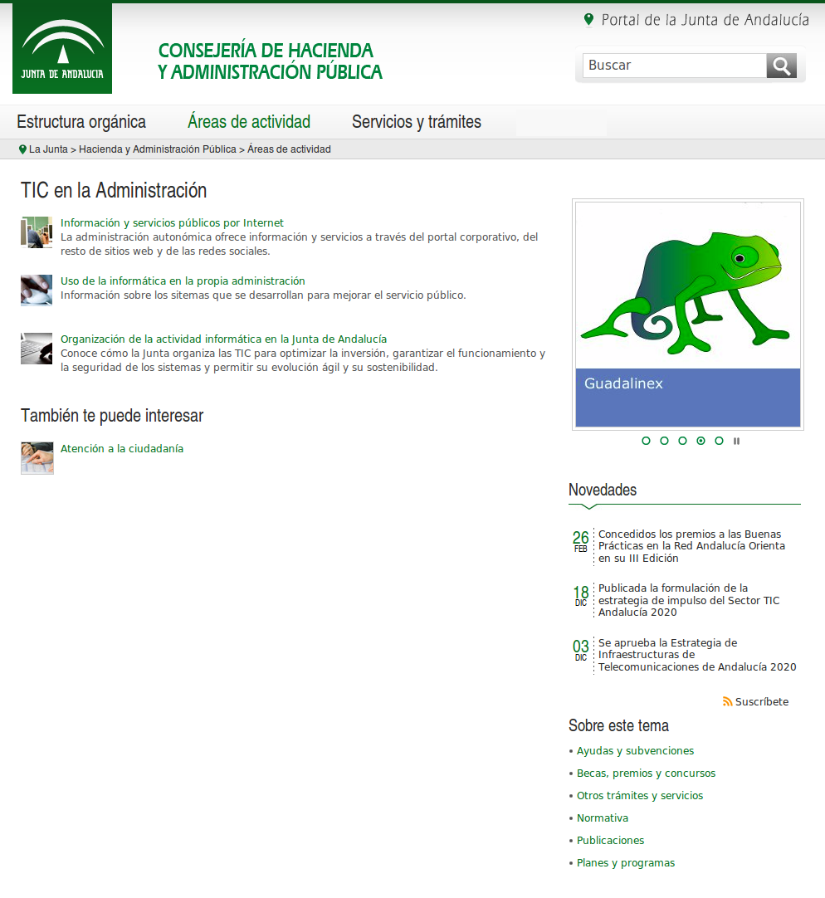
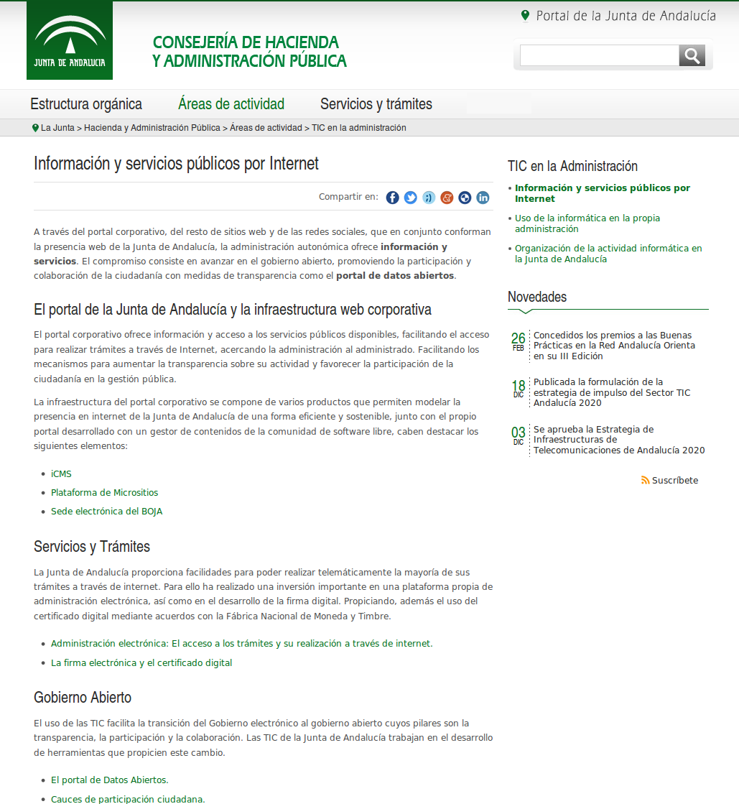
Áreas de actividad
DG Política Digital
Integración completa

Slide 7
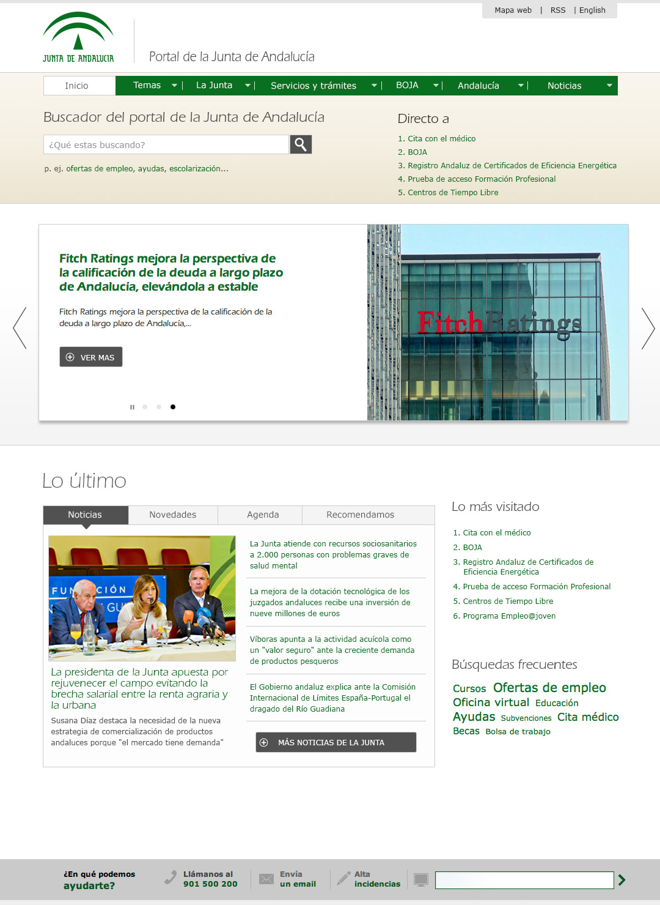
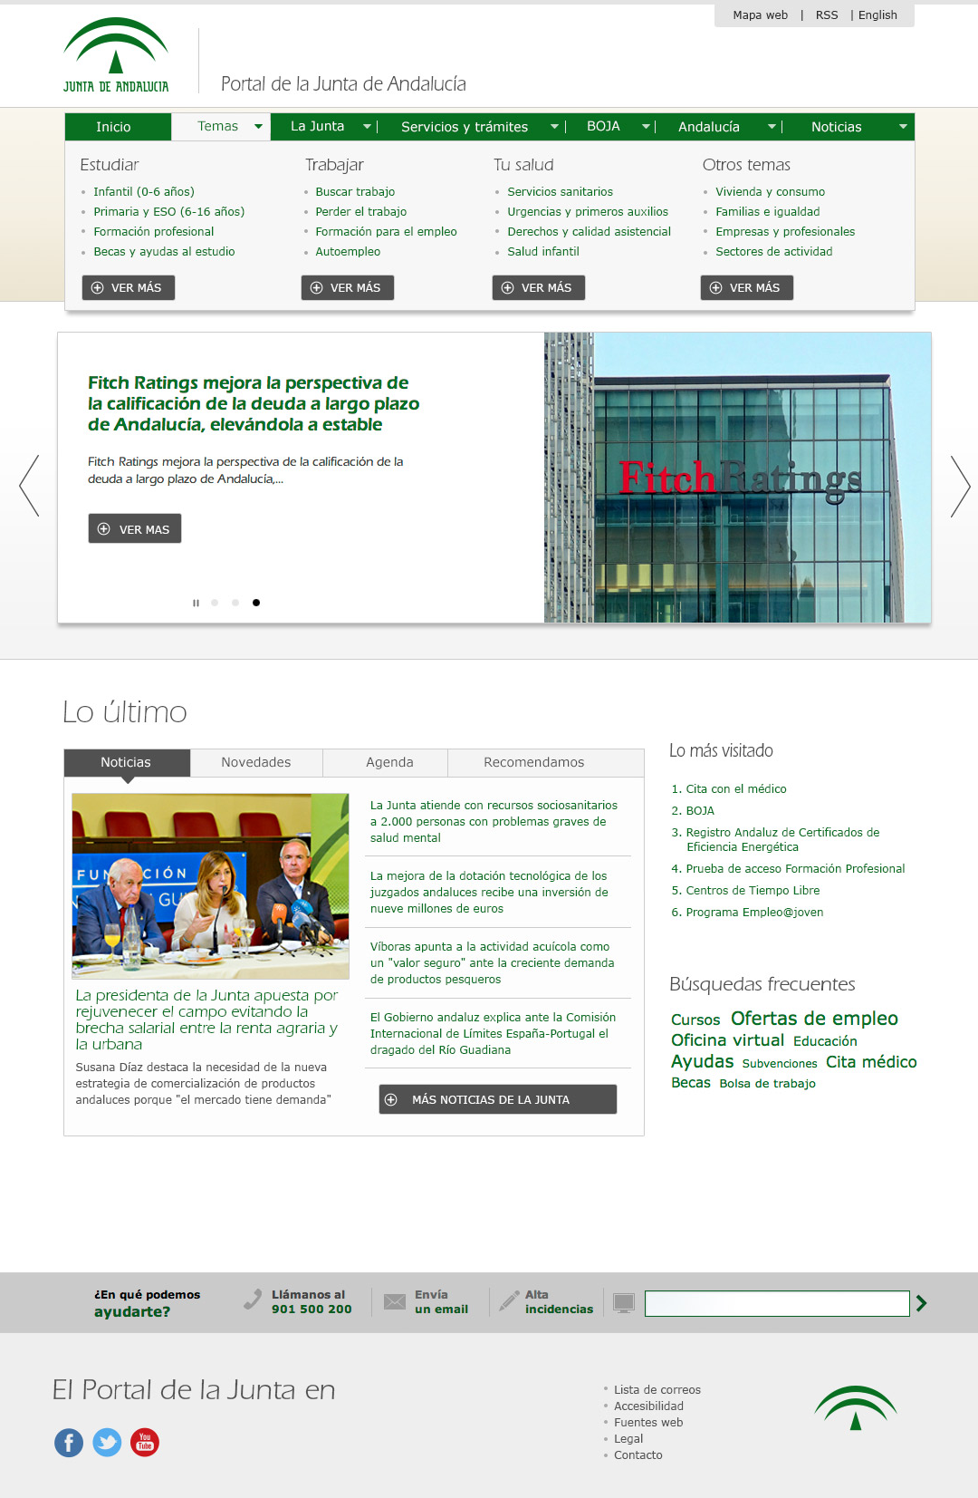
FASE 2: Migración de páginas/contenidos y nuevo diseño (I)
- Rediseño del Portal Junta de Andalucía y de todas las webs integradas

Slide 8
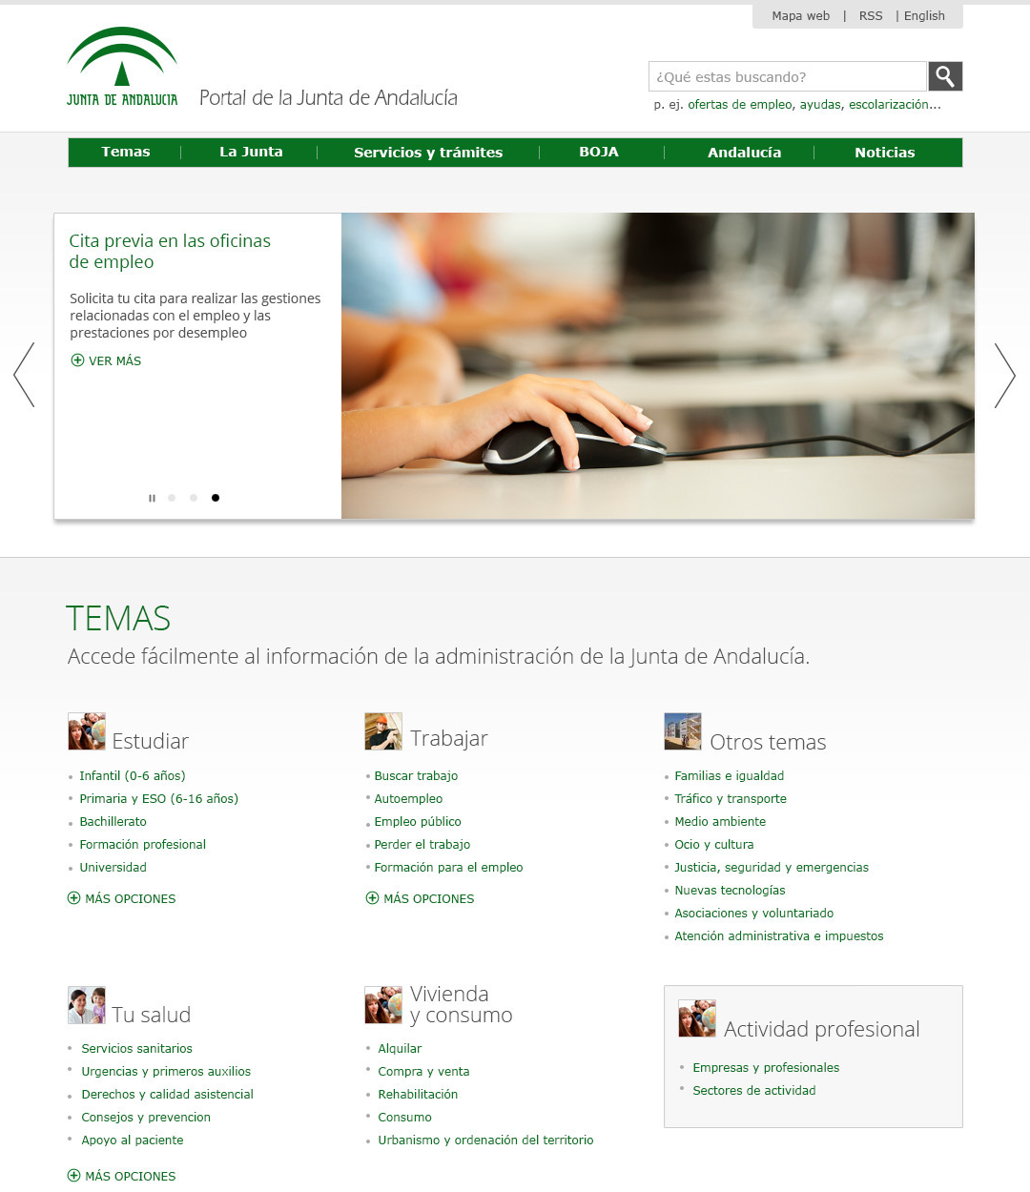
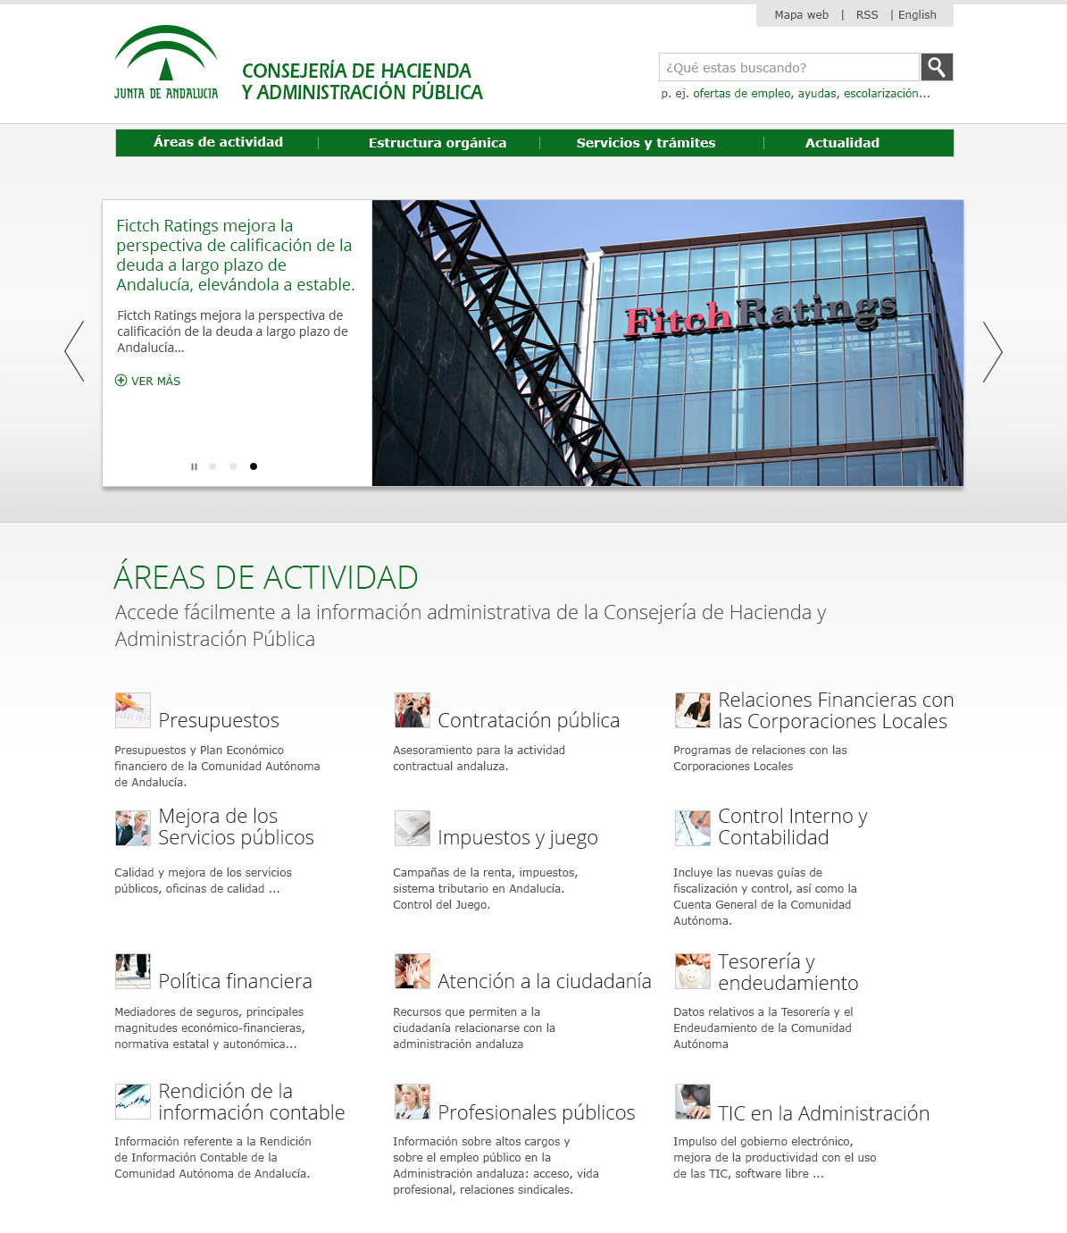
FASE 2: Migración de páginas/contenidos y nuevo diseño (II)
- Áreas de actividad: Migración de páginas web CHAP +1000 páginas
- Descripción completa de contenidos estructurados
- Inclusión de la sección de Actualidad y Sobre la Consejería. Evolutivo sobre
Datos básicos (Composición)

Slide 9

Próximos pasos
Desarrollo y revisión texto
Áreas Actividad Fase I
Publicación Fase I
Cierre requisitos CHAP Fase II
Cierre Nuevo Diseño

Slide 10


